Slide 1
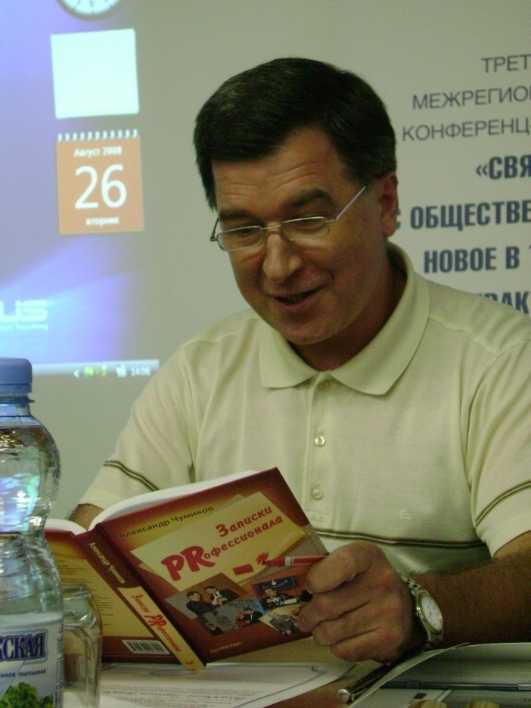
КНИЖНЫЙ ПРОЕКТ 2013-2014 гг.
Александр Чумиков, генеральный директор Агентства «Международный пресс-клуб.
Чумиков PR и консалтинг»,
председатель Комитета по образованию
и член Высшего экспертного совета РАСО, доктор политических наук, профессор
(МГУ им. М.В. Ломоносова),
главный научный сотрудник
(Институт социологии РАН)
.
1
2
4

Slide 2
www.pr-club.com

Slide 3
1
2
4

Slide 4
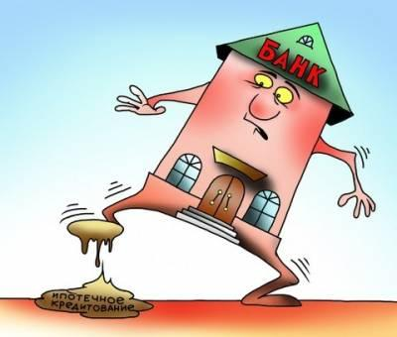
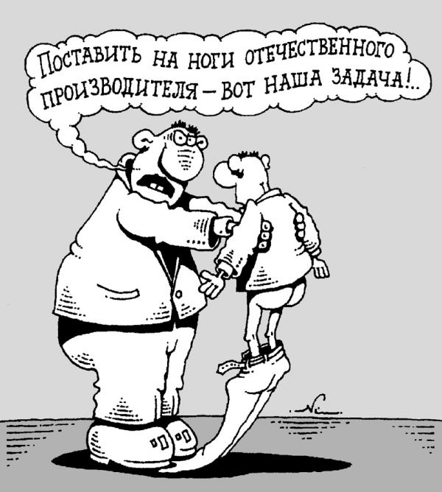
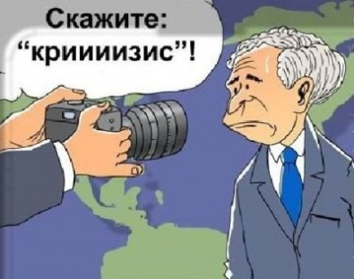
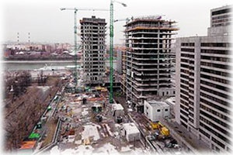
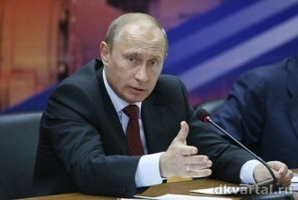
Глава I. ИНФОРМАЦИОННО-КОММУНИКАТИВНОЕ ОБЕСПЕЧЕНИЕ ЧРЕЗВЫЧАЙНЫХ СИТУАЦИЙ
Кризис, кризисное управление, кризисные отрасли
Подготовка к кризисным ситуациям
Преодоление кризиса
1
«Правила Тайленола»
Дифференциация и акценты в работе с целевыми аудиториями в условиях кризиса
Антикризисные коммуникации в финансовой сфере
Информационная борьба с терроризмом как антикризисная стратегия
Версия – ключевой момент в управлении ЧС
Особенности психологического восприятия информации в кризисных условиях
1
Восстановление после кризиса

Slide 5
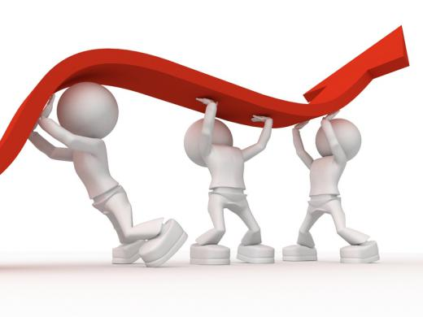
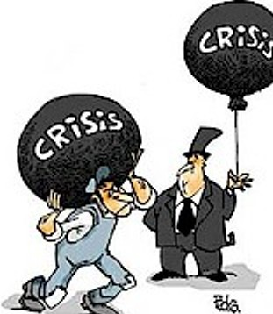
Глава II. КРИЗИС КАК КОНФЛИКТ ИНТЕРЕСОВ: КОММУНИКАЦИОННЫЕ ДЕЙСТВИЯ ПО УПРАВЛЕНИЮ КОНФЛИКТОМ
Конфликт и «тлеющий» кризис – повседневная реальность
Методологические принципы общего анализа социально- политического и социально-экономического конфликта
Социальная система, социальная структура, человек как основные объекты анализа социально-политического конфликта
Универсальные циклы действий в конфликтных ситуациях
1
1
2
4

Slide 6
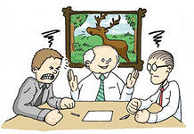
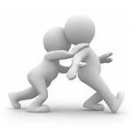
Глава II. КРИЗИС КАК КОНФЛИКТ ИНТЕРЕСОВ: КОММУНИКАЦИОННЫЕ ДЕЙСТВИЯ ПО УПРАВЛЕНИЮ КОНФЛИКТОМ
Локальные приемы и механизмы управления конфликтами
Комплексная стратегия антикризисных коммуникаций в ходе реализации социально-экономического проекта
Социальная ответственность как антикризисная коммуникационная модель
Экологическая деятельность как фактор стимулирования социального конфликта и стратегия его нейтрализации
Антибрендинг как способ «разжигания» или «гашения» конфликта
1
1
2
4

Slide 7
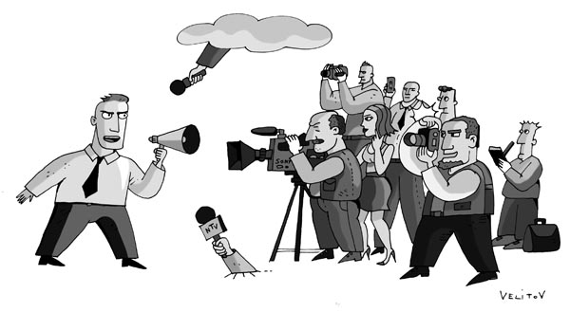
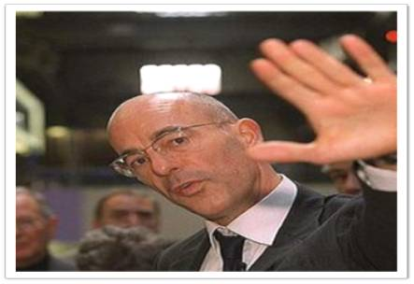
Глава III. 10 ЗОЛОТЫХ ПРАВИЛ АНТИКРИЗИСНОЙ КОММУНИКАЦИИ
Правило 1:
Не пытайтесь отрицать или скрывать то, что не может отрицаться или быть скрыто. Признание Ваших ошибок увеличит доверие и поможет избежать будущего кризиса. Правда все равно станет известной. В конечном счете.
1
2
Правило 2: Быстрая реакция – ключевой момент в стратегии кризисных коммуникаций. Превентивный рассказ о кризисной ситуации вместе с представлением Ваших усилий по решению возникших проблем – путь к снижению критики в Ваш адрес со стороны СМИ…. И другие правила.
2
4
4

Slide 8
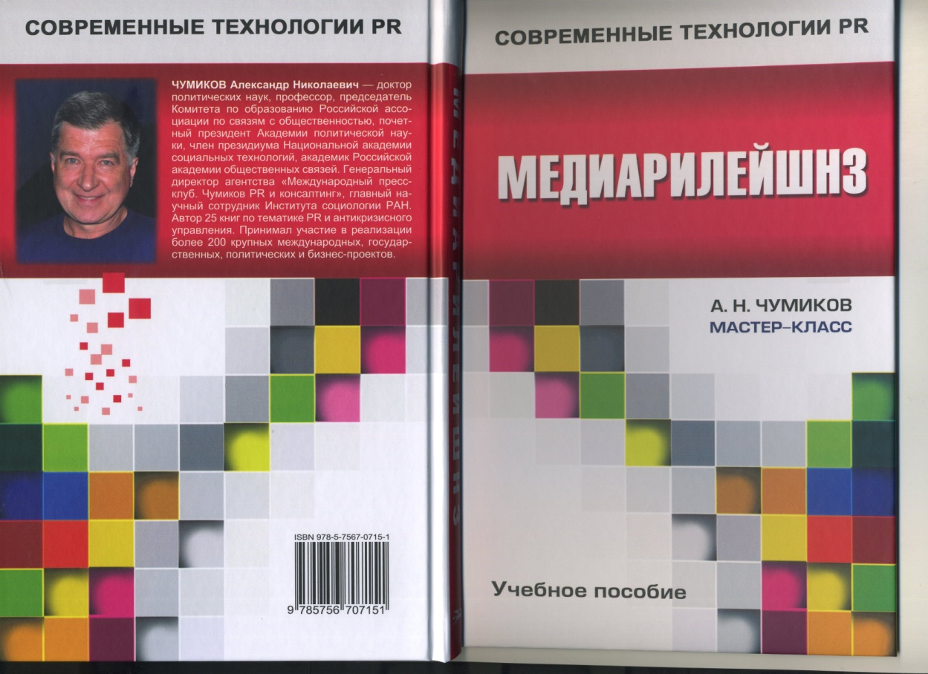
1
2
4

Slide 9
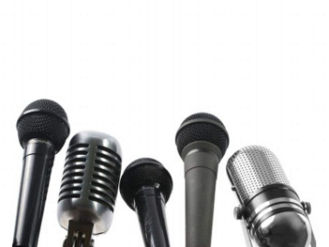
Введение. МЕДИА РИЛЕЙШНЗ: МЕСТО В СИСТЕМЕ СВЯЗЕЙ С ОБЩЕСТВЕННОСТЬЮ И ОБЩИЕ ПРИНЦИПЫ ПОСТРОЕНИЯ
Глава I. НОВОСТНОЕ ПРОИЗВОДСТВО И СМЫСЛОВОЕ ПОЗИЦИОНИРОВАНИЕ ИНФОРМАЦИОННЫХ МАТЕРИАЛОВ. MR-ТЕКСТЫ
Глава II. СПЕЦИАЛЬНЫЕ СОБЫТИЯ ДЛЯ СМИ И ДРУГИХ ЦЕЛЕВЫХ
ГРУПП, СПОСОБНЫХ ДАТЬ МЕДИЙНЫЙ РЕЗОНАНС
www.pr-club.com

Slide 10
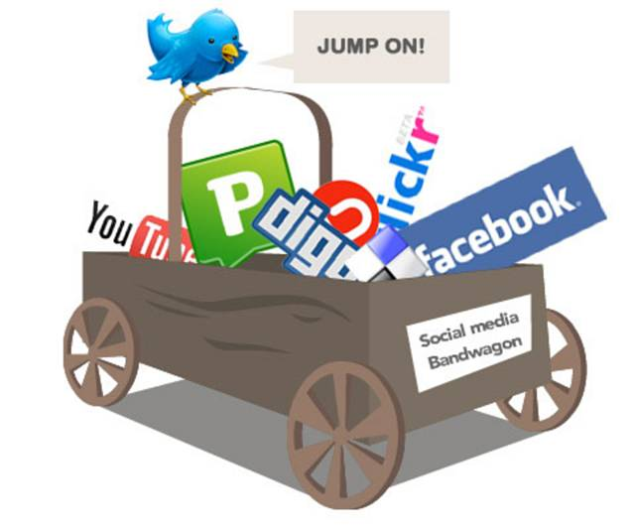
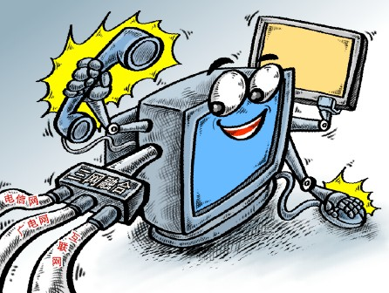
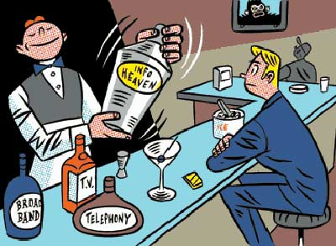
ГЛАВА III. НОВЫЕ МЕДИА РИЛЕЙШНЗ В ПРОСТРАНСТВЕ КОНВЕРГЕНТНЫХ СМИ И СОЦИАЛЬНЫХ СЕТЕЙ
1) Web 1.0, Web 2.0, Web 3.0.
2) Конвергентные СМИ. Изменения в производстве контента, измерениях информационного поля и организации мероприятий для медиа
Глобальные тенденции в медиасфере
Возникновение конвергентных СМИ
Особенности работы MR-специалиста по подготовке контента для новых медиа
Измерения информационного поля
Подготовка мероприятий для СМИ в условиях новых медиа рилейшнз
www.pr-club.com

